Slide 1
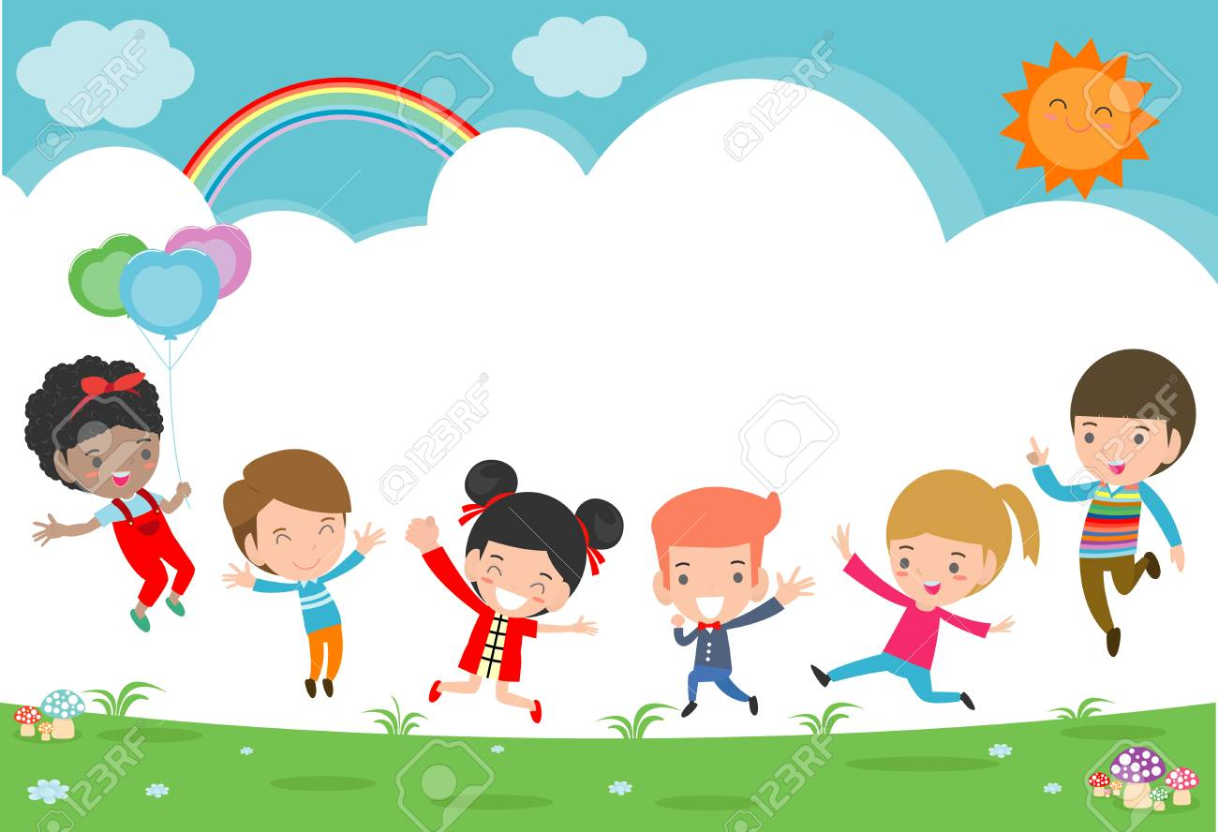
CHÀO MỪNG CÁC CON LỚP 1
ĐẾN VỚI TIẾT HỌC VẦN

Slide 2

Bài 5: cỏ cọ

Slide 3

Làm quen

Slide 4

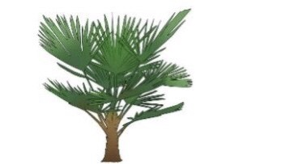
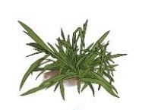
1. Lµm quen
c
c
cỏ
ỏ
cọ
ỏ
cỏ
o
.
cọ
.
co
ỏ
co
.

Slide 5
1. Lµm quen
cờ - o – co – hỏi – cỏ
cờ - o – co – nặng – cọ

Slide 6
1. Lµm quen
cọ
cỏ

Slide 7


Slide 8
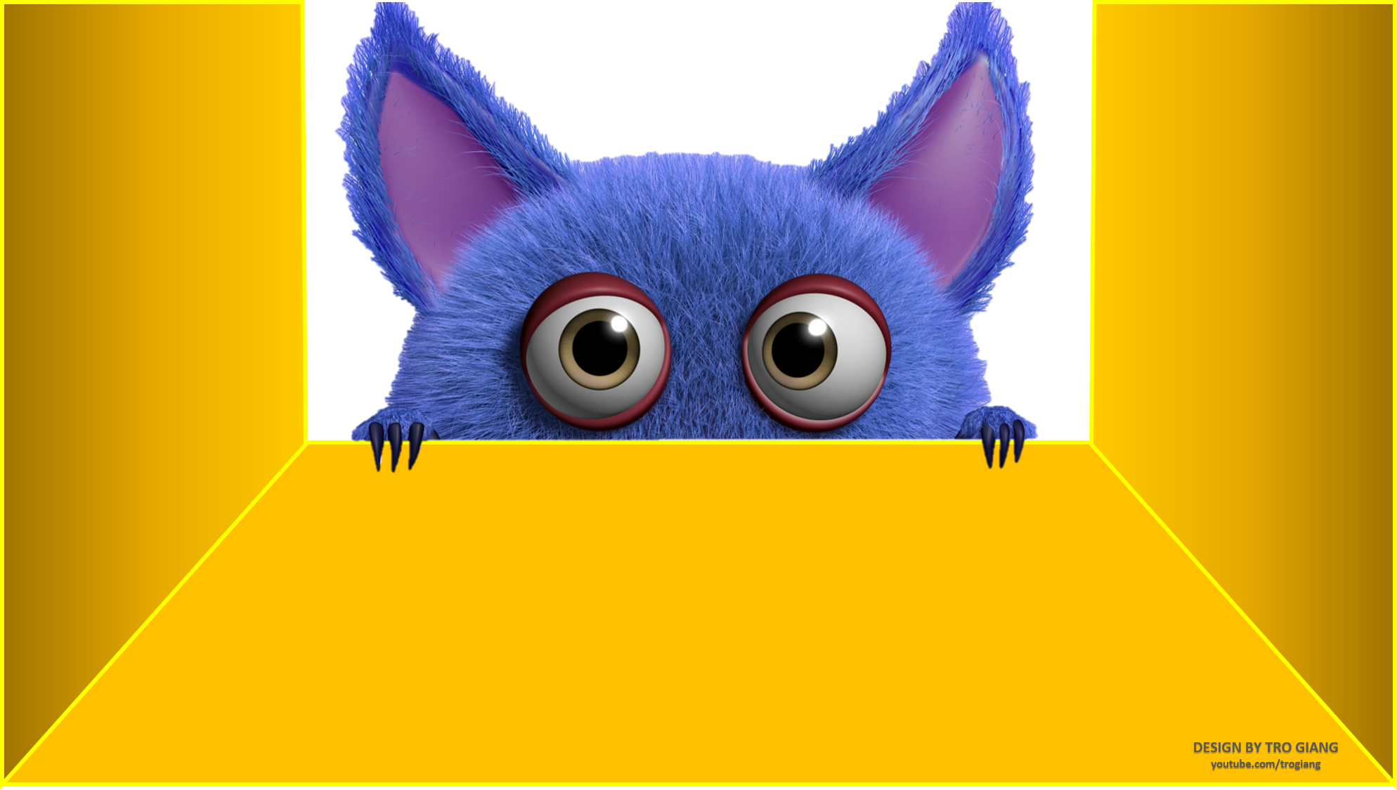

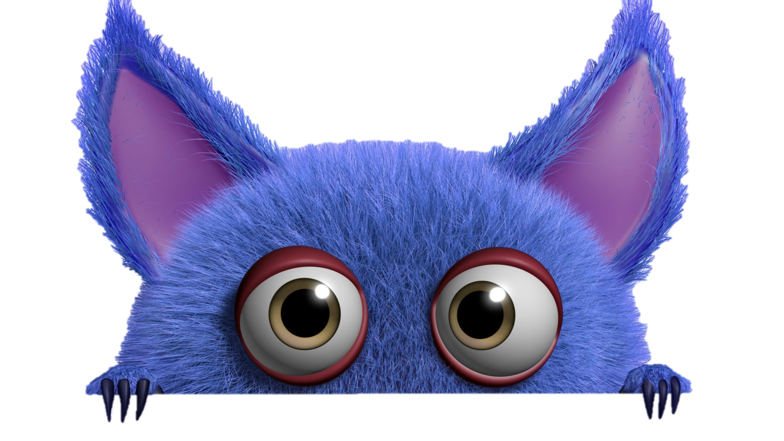
TRÒ CHƠI HỘP QUÀ BÍ MẬT

Slide 9











Slide 10


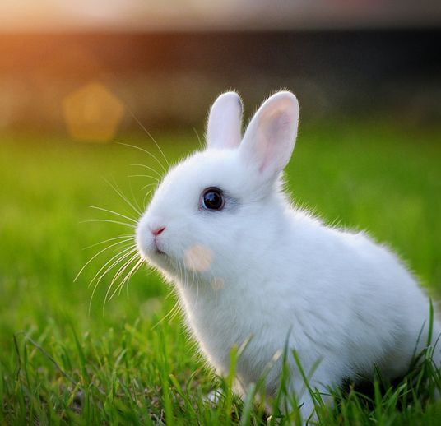







1. Con gì đuôi ngắn
Mắt hồng lông mượt
Có tài chạy nhanh
Là con gì?
Con thỏ
Chúc mừng
bạn
GO HOME

Slide 11
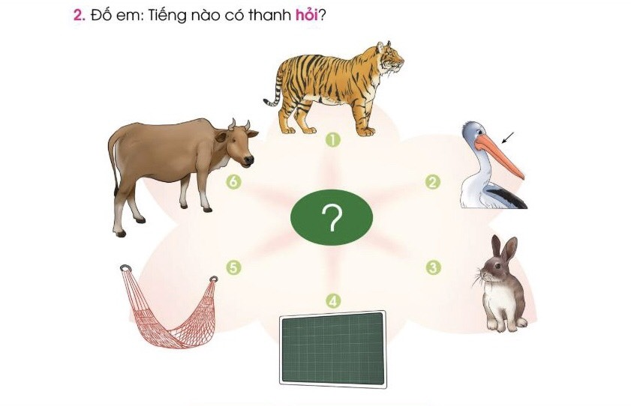
2. Đố em: Tiếng nào có thanh hỏi
GO HOME
Chúc mừng bạn

Slide 12
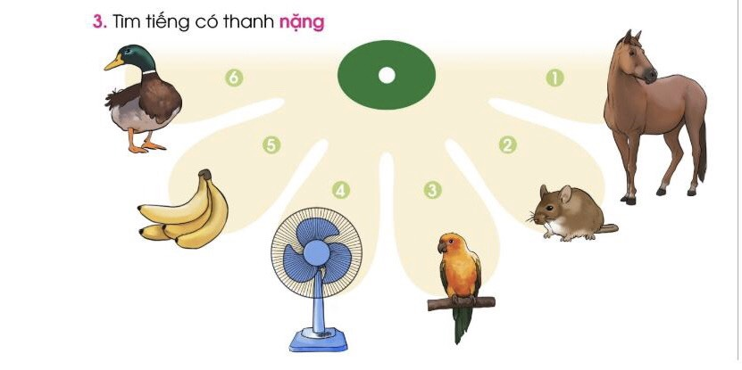
3. Tìm tiếng có thanh nặng
GO HOME
Chúc mừng bạn!

Slide 13
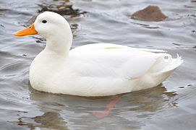
4. Con gì chân ngắn
Mà lại có màng
Mỏ bẹt màu vàng
Hay kêu cạp cạp
Là con gì?
Con vịt
Chúc mừng bạn
GO HOME

Slide 14

Thư giãn

Slide 15
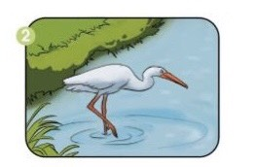
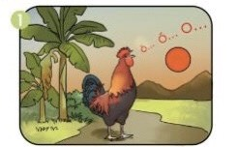

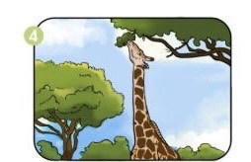
4. Tập đọc
Ò…ó…o…
cò
ô
cổ

Slide 16
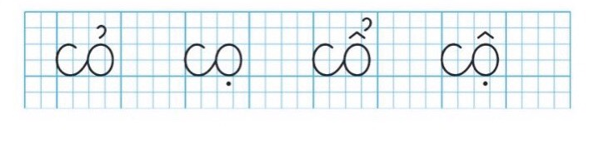
5. Tập viết

Slide 17

Dặn dò

Slide 18


